Slide 1


ỦY BAN NHÂN DÂN QUẬN LONG BIÊN
TRƯỜNG TIỂU HỌC ĐÔ THỊ VIỆT HƯNG
BÀI GIẢNG ĐIỆN TỬ
KHỐI 3
MÔN: TIẾNG VIỆT

Slide 2



T
U
Ầ
N
Kể chuyện: Đàn cá heo và bản nhạc
16

Slide 3


Slide 5


Slide 6
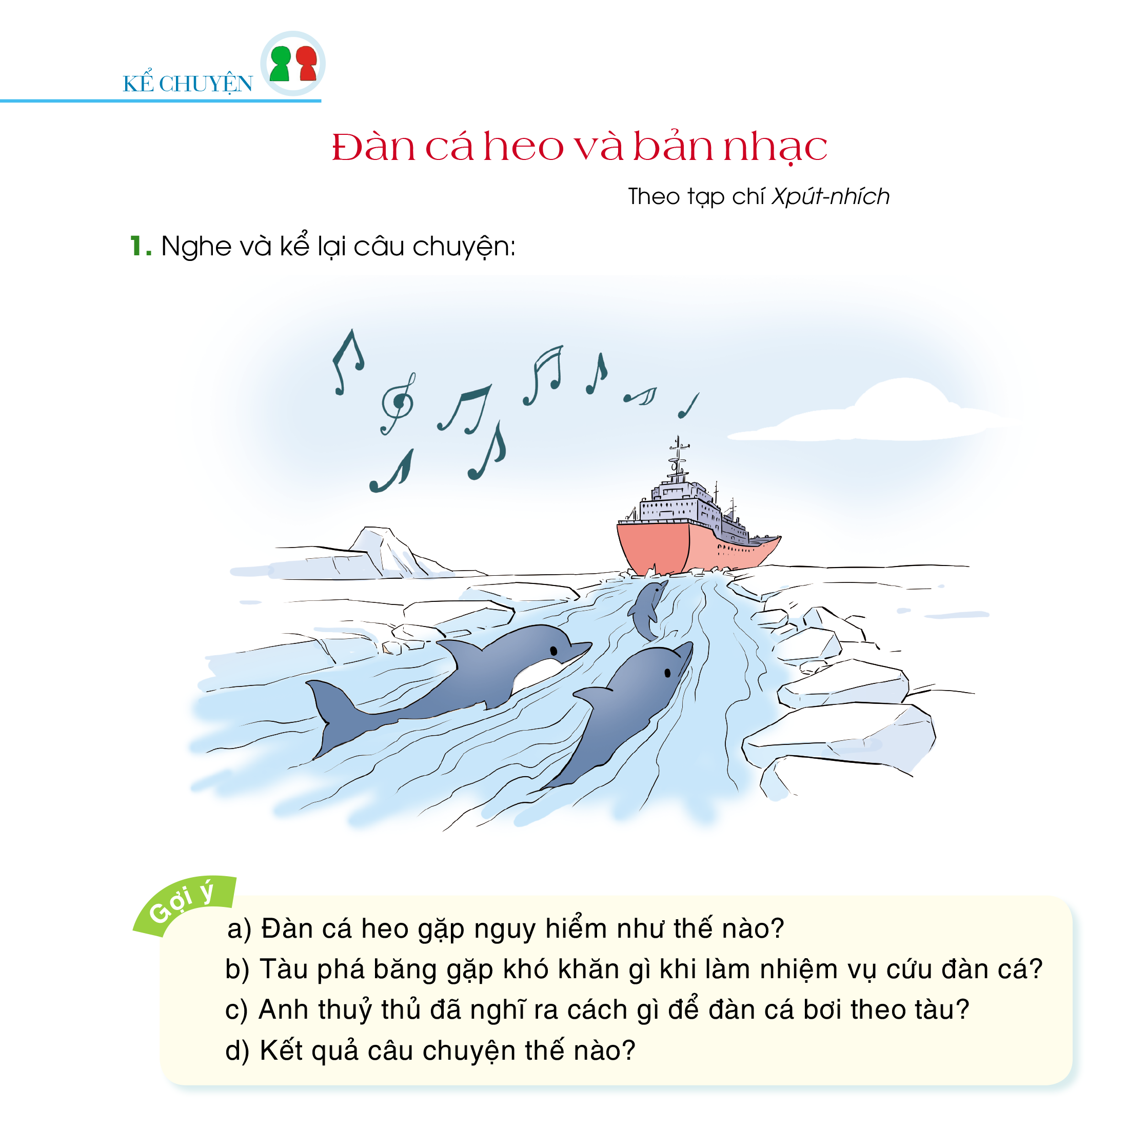

Đàn cá heo và bản nhạc
1. Nghe và kể lại câu chuyện
Gợi ý:
a. Đàn cá heo gặp nguy hiểm như thế nào?
b. Tàu phá băng gặp khó khăn gì khi làm nhiệm vụ cứu đàn cá?
c. Anh thủy thủ đã nghĩ ra cách gì để đàn cá bơi theo tàu?
d. Kết quả câu chuyện thế nào?

Slide 7
Chia sẻ trước lớp

Slide 8


Luyện Tập

Slide 9

Thảo luận
a) Điều gì đã thu hút đàn cá heo bơi theo tàu, thoát khỏi vùng biển băng giá?”
Đó là nhờ bản nhạc mà anh thuỷ thủ bật lên.
b) Khi nghe hoặc khi hát một bài hát, em cảm thấy thế nào?
Em cảm thấy rất thoải mái.
c, Âm nhạc và nghệ thuật nói chung giúp gì cho em? Chọn ý em thích:
Đem lại cho em niềm vui.
Giúp em thể hiện được tình cảm,cảm xúc của mình.
Giúp em có thêm hiểu biết về thiên nhiên và con người.
THẢO LUẬN

Slide 10

Dặn dò

Slide 11



